Slide 1
МЕТОДИСТ.САЙТ.
Тема: Законы Кеплера
Лукиных Г.И

Slide 3
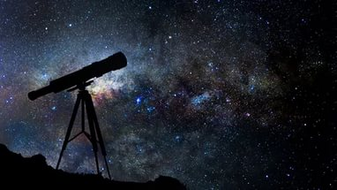

Slide 4
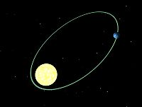
Зако́ны Ке́плера — три эмпирических соотношения, интуитивно подобранных Иоганном Кеплером , на основе анализа астрономических наблюдений
Тихо Браге
Описывают идеализированную гелиоцентрическую орбиту планеты.

Slide 5
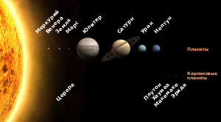

Slide 6
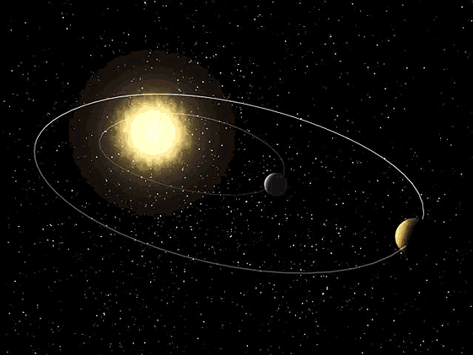

Slide 7
Солнечная система
Со́лнце — одна из звёзд нашей Галактики (Млечный Путь) и единственная звезда Солнечной системы.
Вокруг Солнца обращаются другие объекты этой системы: планеты и их спутники, карликовые планеты и их спутники, астероиды, метеороиды,
кометы и космическая пыль.

Slide 8
Солнечная система
Солнце — ближайшая к Земле звезда. Средняя удалённость Солнца от Земли — 149,6 млн км— приблизительно равна астрономической единице, а видимый угловой диаметр при наблюдении с Земли, как и у Луны, — чуть больше полградуса (31—32 минуты).
Солнце находится на расстоянии около 26 000 световых лет от центра Млечного Пути и вращается вокруг него, делая один оборот за 225—250 миллионов лет. Орбитальная скорость Солнца равна 217 км/с — таким образом, оно проходит один световой год за 1400 земных лет, а одну астрономическую единицу — за 8 земных суток

Slide 9
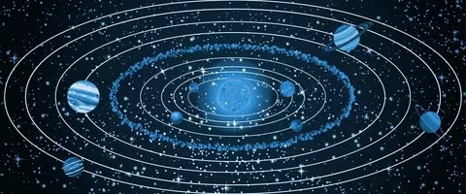
Законы движения планет Солнечной системы

Slide 10
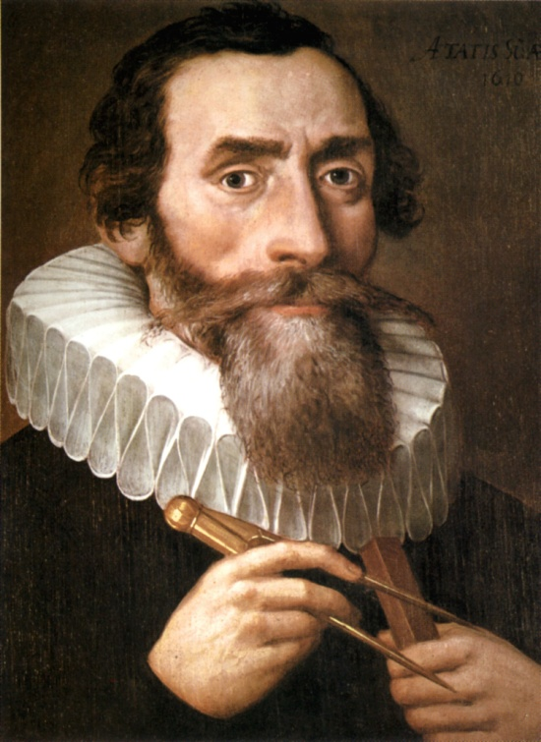
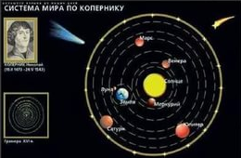
В результате длительной обработки многолетних наблюдений датского астронома Тихо Браге немецкий астроном и математик Кеплер эмпирически установил законы движения планет Солнечной системы.
Тихо Браге
(1546-1601)
Иоганн Кеплер
(1571-1630)

Slide 11
O — центр эллипса;
S и S1 — фокусы эллипса;
AB — его большая ось.
Половина этой величины (a), которую обычно называют большой полуосью, характеризует размер орбиты планеты.
A - перигелий, B - афелий
эксцентриситет: e = OS/OA.

Slide 12
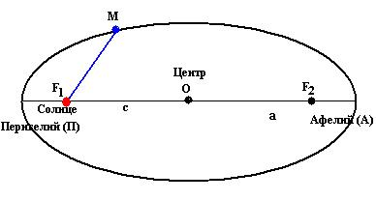
Первый закон Кеплера
Каждая планета обращается по эллипсу, в одном из фокусов которого находится Солнце.

Slide 13
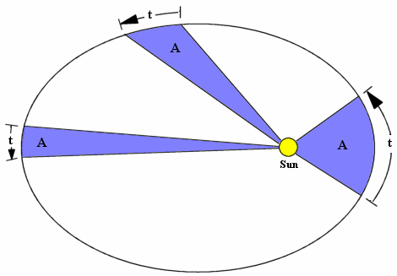
Второй закон Кеплера
Радиус-вектор планеты описывает за равные промежутки времени равные площади.

Slide 15
Третий закон Кеплера
Квадраты периодов обращения планет относятся как кубы больших полуосей их орбит.
а₂
а₁

Slide 18
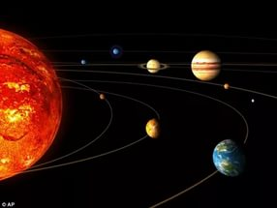
Применение
Теория движения планет, изложенная Кеплером полностью применима к движению искусственных спутников Земли и космических кораблей.

Slide 19
Значение
Подтвердили гелиоцентрическую систему устройства мира Коперника
Преодолели умозрительные заключения о круговых движениях небесных тел, с опорой на эмпирические данные
Позволили ввести понятие астрономической единицы как основы для вычисления различных астрономических расстояний в Солнечной системе

